Slide 1



МКДОУ «Детский сад г.Фатежа
«Золотой ключик»
Педагогический совет № 1
(установочный)
2021-2022 учебный год

Slide 2

Повестка дня:
1. Итоги работы в летний оздоровительный период.
2. Принятие годового плана работы ДОУ
на 2021 – 2022 уч. год:
Принятие рабочих программ, календарного учебного графика, учебного плана, режима дня, расписания занятий на 2021 – 2022 уч. год;
Принятие графика повышения педагогической квалификации, аттестация воспитателей и специалистов ДОУ в 2021 – 2022 уч. году;
Принятие планов профессионального самообразования педагогических работников;
Ознакомление с задачами и принятие плана методической работы ДОУ на 2021 – 2022 уч. год;

Slide 3


«Как мы провели лето?»
Итоги летней оздоровительной работы

Slide 4
Цель:
Сохранение и укрепление физического и психического здоровья детей с учетом их индивидуальных особенностей. Полное удовлетворение потребностей растущего организма в отдыхе, творческой деятельности и движении.
Задачи:
1. Создать условия, обеспечивающие охрану жизни и укрепление здоровья детей, предупреждение заболеваемости и травматизма.
2. Реализовать систему мероприятий, направленных на оздоровление и физическое воспитание детей, развитие самостоятельности, инициативности, любознательности и познавательной активности, деятельности по интересам.
3. Создать позитивное эмоциональное настроение у детей через приобщение к традициям детского сада (спортивным играм, походам в природный массив, экскурсиям, совместным мероприятиям с социумом).
4. Продолжать формировать устойчивый интерес, потребность в ЗОЖ, занятиях спортивными играми у воспитанников ДОУ и их родителей.
5. Проводить осуществление педагогического и санитарного просвещения родителей по вопросам воспитания и оздоровления детей в летний период.

Slide 5
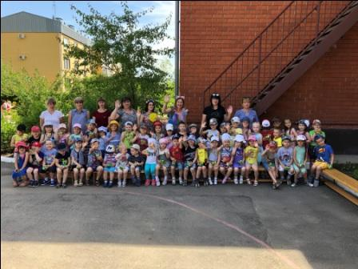
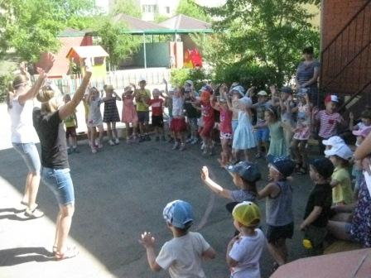
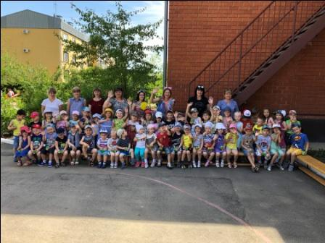
1июня «Детство – это я и ты!»

Slide 6
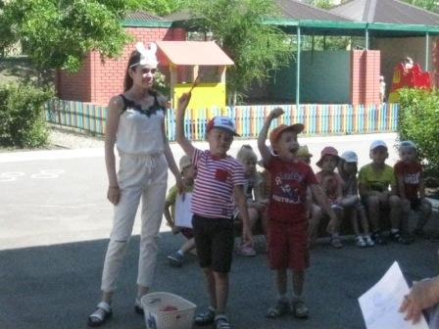
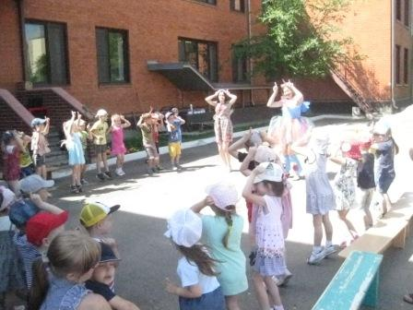
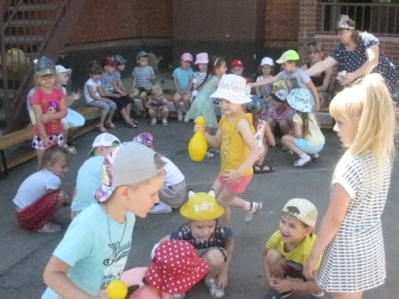
«Россия – Родина моя»

Slide 7
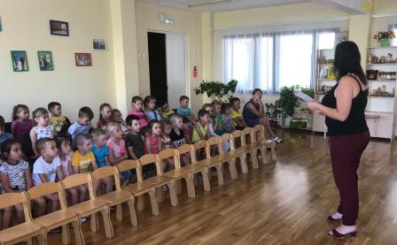
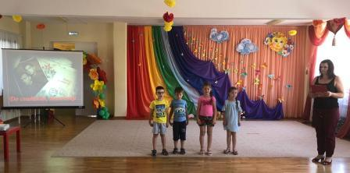
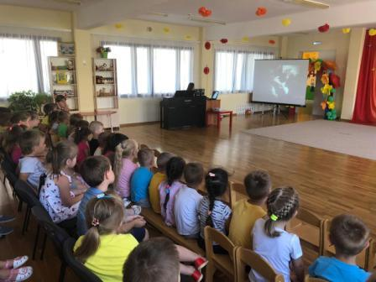
«Они защищали Родину»

Slide 8
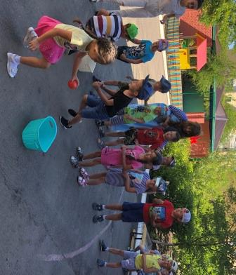
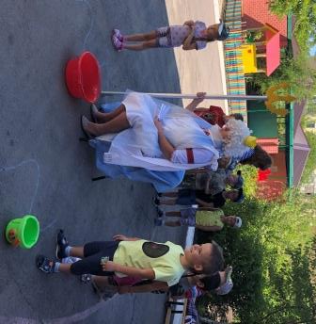
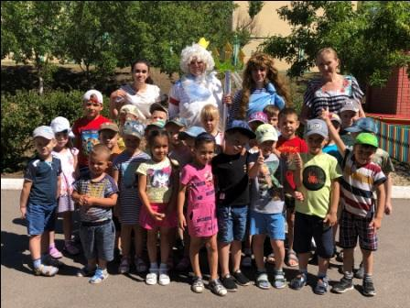
«День Нептуна»

Slide 9
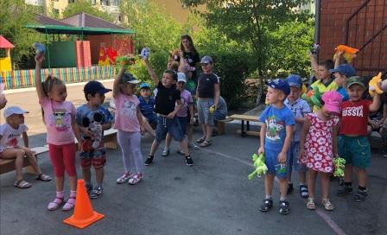
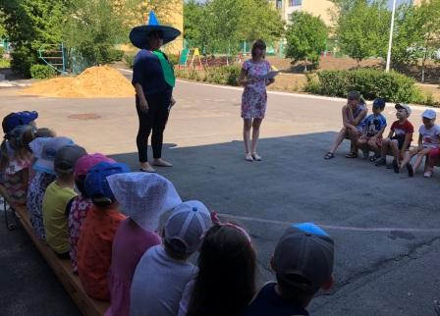
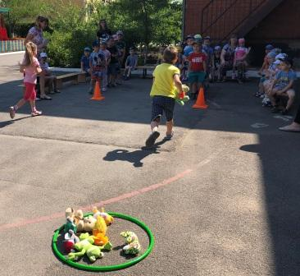
«Пожарный –герой, он с огнем вступает в бой»

Slide 10
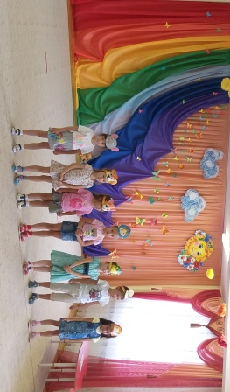
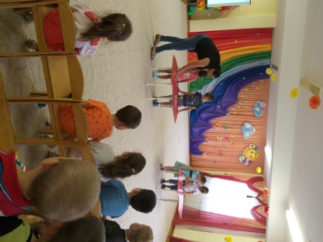
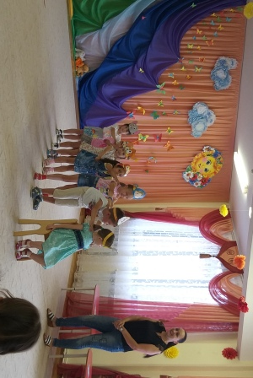
«В мире сказок»

Slide 11
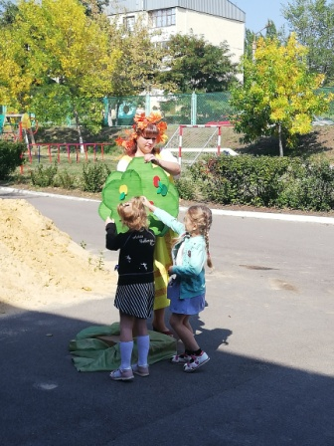
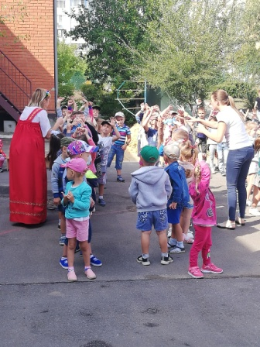
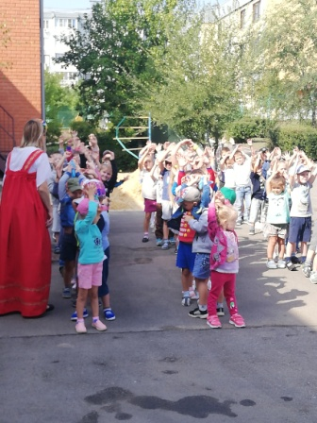
До свидания, лето,
Здравствуй, детский сад!

Slide 12
Задачи педагогического коллектива ДОУ на 2021–2022 учебный год:
1. Совершенствовать условия для сохранения и укрепления здоровья воспитанников, формировать у детей представления о здоровом образе жизни и основах безопасности жизнедеятельности.
2. Продолжать формировать единое образовательное пространство ДОУ через активизацию различных форм сотрудничества с родителями и социальными партнерами.
3. Содействовать повышению профессиональной компетенции педагогов в соответствии с Профессиональным стандартом педагога посредством оптимизации системы курсовой подготовки и системы методических мероприятий на различных уровнях.

Slide 13
Расписание НОД

Slide 14

Плановая аттестация педагогов
первая категория:
________________________________________________________________
________________________________________________________________
________________________________________________________________
соответствие занимаемой должности:
_________________________________________________________________
_____________________________________________________________________________________________________________________________________________________________________________________
___________________________________________________

Slide 15
Плановая курсовая подготовка педагогов
на 2021- 2022 учебный год
Зубкова С.А.– воспитатель
Зубкова Н.В..– воспитатель
Захарова А.А.– воспитатель
Каменева Е.Н.– педагог ДО

Slide 16

Самообразование педагогов

Slide 17
ПЕДАГОГИЧЕСКИЕ СОВЕТЫ
Педсовет №1
Тема: «Развитие детской инициативы в разных видах деятельности»- ноябрь
Педсовет №2
Тема: «Современные подходы к развитию взаимодействия детского сада и семьи»- февраль
Педсовет №3
Тема: «Итоги работы за учебный год и перспективы на будущее»- май
Педсовет №4
Установочный- август

Slide 18
ОТКРЫТЫЕ ПРОСМОТРЫ НОД

Slide 19
Игра «Овощи»
Картошка – «без меня никуда»;
Капуста – «пора садиться на диету»;
Морковка – «завидуйте молча»;
Горох – «а вам все шуточки»;
Петрушка – «я тут случайно пробегала»;
Свекла – «никаких вам послаблений!»

Slide 20
Милые коллеги!
В одном мы котелке кипим –
Работаем, стараемся, творим…
И это замечательное средство
Во благо детворы и детства!

Slide 21

ЗАГЛЯНИ В БУДУЩЕЕ

Slide 22
1. Получите удовольствие от работы с детьми.
2. Удастся успешно взаимодействовать с родителями.
3. На работу будете ходить с отличным настроем.
4. Получите награду за хорошую работу.
5. Примите участие в семинаре или конференции.

Slide 23
6. Ваши усилия приведут к отличным результатам.
7. Получите интересную роль в утренниках.
8. Пополните педагогическую копилку побед.
9. Получите профессиональное удовлетворение.

Slide 24
10. Научитесь баловать себя приятными мелочами после сложных дней.
11. Домой будете возвращаться в хорошем настроении.
12. Найдете время для отдыха и здоровья.
13. С воодушевлением будете планировать свой рабочий день.
14. Будете мыслить позитивно.

Slide 25
Решение педагогического совета
1. Считать план летнего оздоровительного периода выполненным в полном объеме.
2. Признать удовлетворительной готовность детского сада, групп, кабинетов к новому учебному году.
3. Утвердить план образовательной работы на 2021-2022 учебный год.
4. Утвердить годовой календарный график, учебный план, годовые планы узких специалистов на 2021-2022 учебный год.
5. Утвердить режим дня, расписание НОД по возрастным группам.
6. Утвердить план повышения профессионального мастерства педагогов.

Slide 26

Примерный план оперативного контроля
Форма контроля | IX | X | XI | XII | I | II | III | IV | V | VI | VII | VIII
Выполнение режима прогулки | + | + | + | + | + | + | + | + | + | + | + | +
Утренний прием детей | + | + | + | + | + | + | + | + | + | + | + | +
Наличие плана воспитательно-образовательной работы с детьми | + | + | + | + | + | + | + | + | + | + | + | +
Организация прогулки |  | + |  | + |  | + |  | + |  | + |  | +
Проведение родительских собраний |  | + |  |  |  | + |  |  | +
Оснащение родительских уголков | + |  |  | + |  |  | + |  |  | +
Содержание книжных уголков |  | + |  |  | + |  |  | + |  |  | +
Содержание природных уголков | + |  |  | + |  |  | + |  |  | +
Двигательная активность в режиме дня |  | + |  |  | + |  |  | + |  |  | +
«Работа с детьми раннего возраста» |  | + |  |  | + |  |  |  | +
Выполнение решения педсовета | + |  | + |  |  |  |  | +
Анализ мониторинга | + |  |  |  | + |  |  |  | +

